Slide 1
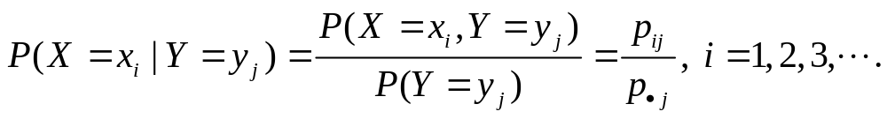

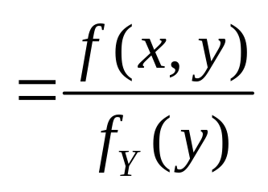
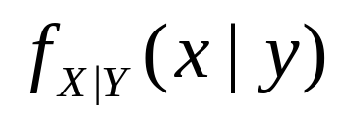
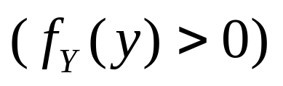
§2.7 二维随机变量的条件分布
一、二维离散型随机变量的条件分布
二、二维连续型随机变量的条件分布

Slide 2
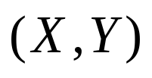






§2.7 二维随机变量的条件分布
在二维随机变量 中，有时需要考虑其中某个随机变量
取定某个值时另一个随机变量的概率分布，这样得到的 或
的概率分布叫做条件分布.
例如，考虑某大学的全体学生，从其中随机抽取一个学生，
分别以 和 表示其体重和身高. 则 和 都是随机变量，
现在若限制 (米), 在这个条件下去求 的条件分布
一、二维离散型随机变量的条件分布
定义
设二维离散型随机变量 对于固定的 ，有
，则称
为在条件 下，随机变量 的条件分布律.

Slide 3
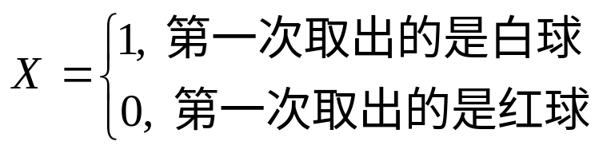
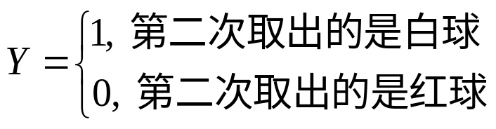



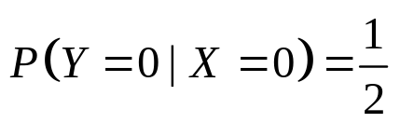
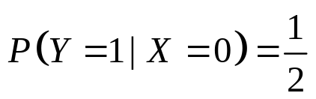

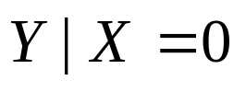





例1
已知一口袋里有2只白球，3只红球. 随机取球两次，每次取1球，取后不放回. 设随机变量
试在条件 和 下，分别求出随机变量 的条件分布
解
在条件 下，随机变量 的条件分布律为
 | 0 1
 | 1/2 1/2
在条件 下，随机变量 的分布律为
 | 0 1
 | 3/4 1/4

Slide 4



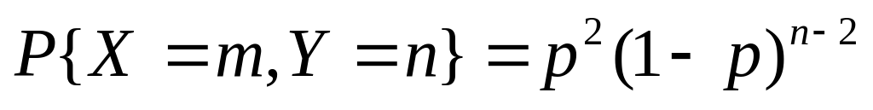
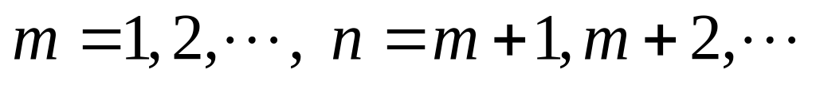

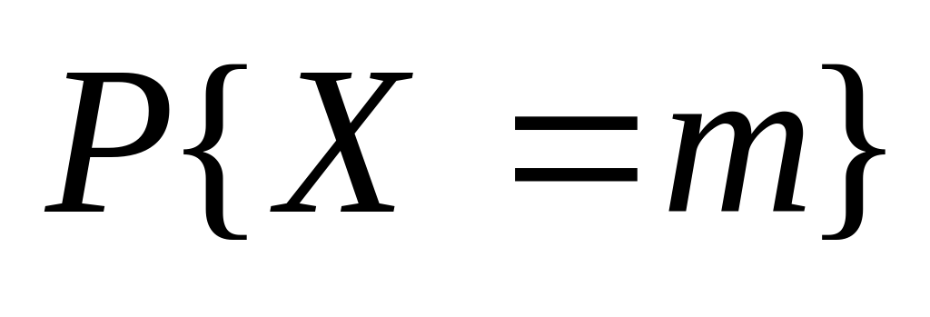
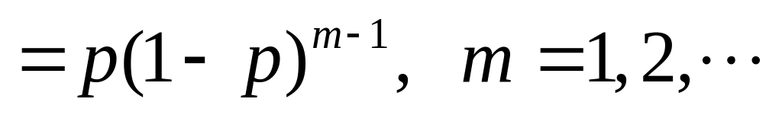

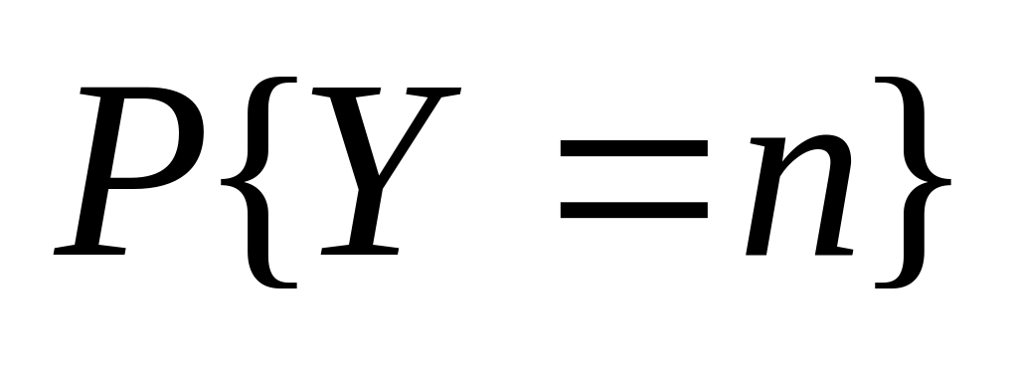
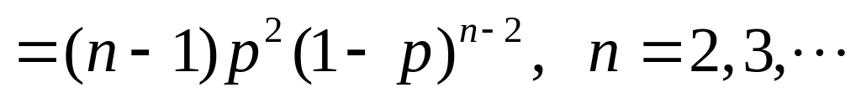


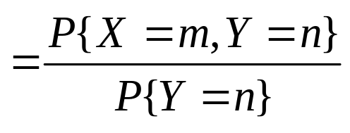
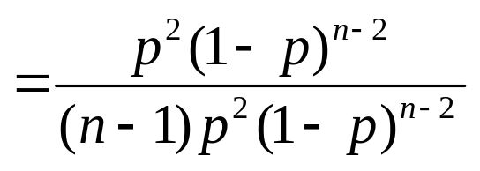

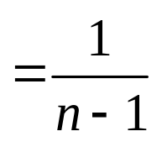
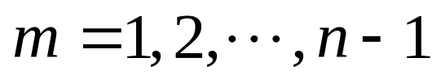
例2
一射手进行射击，每次射击击中目标的概率均为 ( )，
且假设各次击中目标与否相互独立，射击进行到击中目标两次为止.
设以 表示到第一次击中目标所需要的射击次数，以 表示总共
进行的射击次数. 试求 的条件分布律 .
解
的联合分布律为
关于 的边缘分布
关于 的边缘分布
所以，当 时，在条件 下，随机变量 的条件分布律为

Slide 5



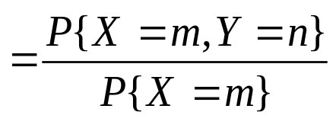
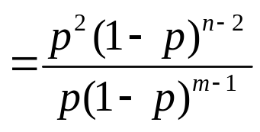



例2
一射手进行射击，每次射击击中目标的概率均为 ( )，
且假设各次击中目标与否相互独立，射击进行到击中目标两次为止.
设以 表示到第一次击中目标所需要的射击次数，以 表示总共
进行的射击次数. 试求 的条件分布律 .
解
的联合分布律为
关于 的边缘分布
关于 的边缘分布
当 时，在条件 下，随机变量 的条件分布律为

Slide 6
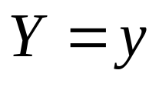



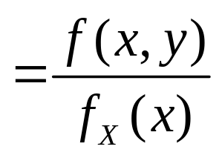
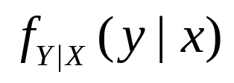
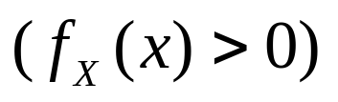
二、二维连续型随机变量的条件分布
在条件 下，随机变量 的条件密度函数
在条件 下，随机变量 的条件密度函数

Slide 7




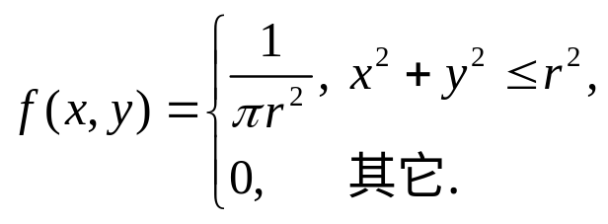
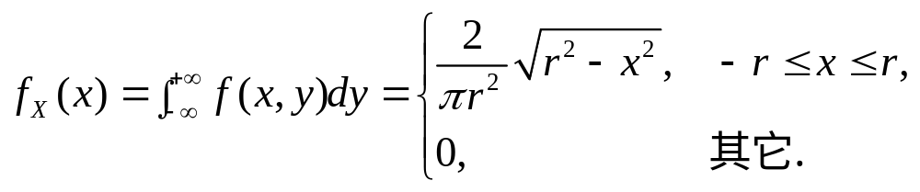
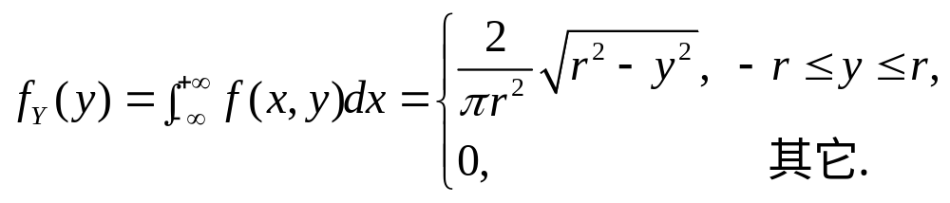



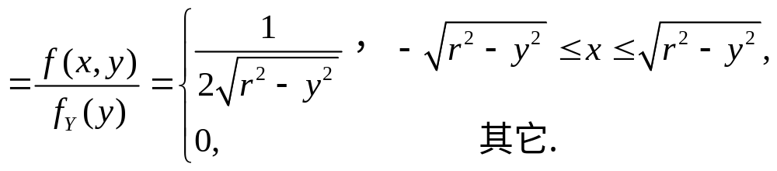
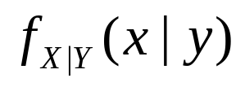
例 3
设随机变量 在圆域 上服从二维均匀分布，求
的条件密度函数 和
解
于是当 时，在条件 下， 的条件密度函数

Slide 8



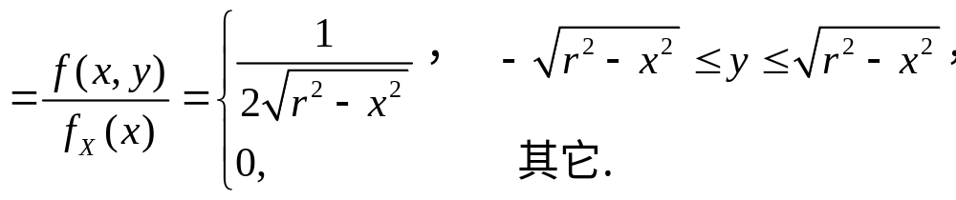
例 3
设随机变量 在圆域 上服从二维均匀分布，求
的条件密度函数 和
解
于是当 时，在条件 下， 的条件密度函数
随机变量 为均匀分布，其边缘分布不一定是均匀分布，
但其条件分布仍为均匀分布.

Slide 9

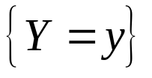

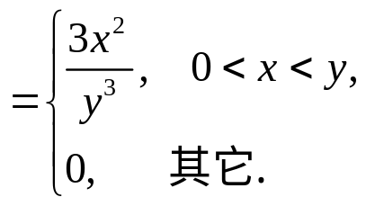


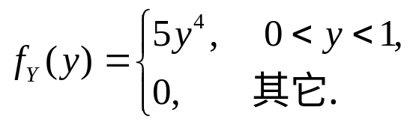


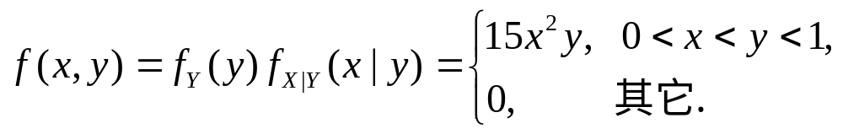
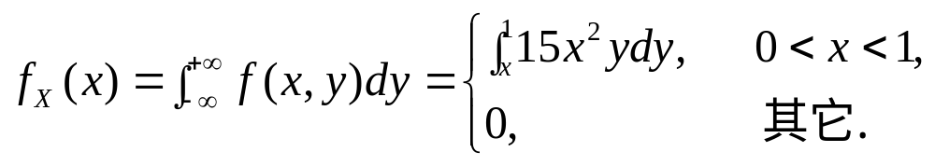
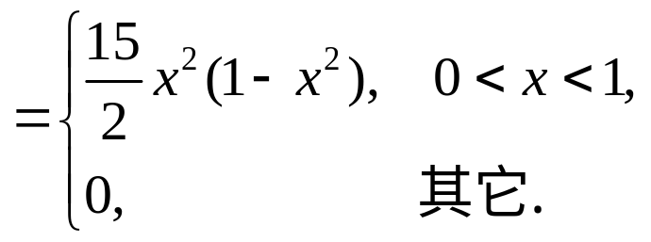
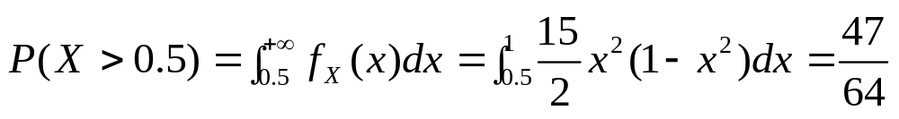
例4
已知随机变量 ，当时 ，在条件 下，
的条件密度函数
随机变量 的边缘密度函数
试求边缘密度函数 和概率
解

